Slide 1
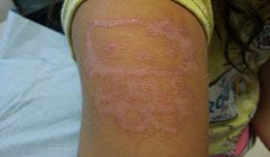
Tatuajes con Henna negra
¿qué tengo que saber?
Ana Garach. Pediatra de AP.
Laura C. Pantoja. Residente de pediatría.
www.familiaysalud.es

Slide 2
Generalidades
La henna natural es un polvo que se extrae de hojas y arbusto. No es tóxica de por sí.
Las sustancias con las que se mezcla para potenciar el tinte y duración, son las que pueden generar reacciones.
El producto que más reacción produce es el PPD. Prohibido su uso sobre la piel.
Al resultado de la henna natural con estas sustancias se les llama henna negra.
www.familiaysalud.es

Slide 3
¿Qué reacciones puede producir la
henna negra?
Reacciones alérgicas hasta semanas después.
Picor
Enrojecimiento
Manchas
Ampollas
Cicatrices
Dermatitis alérgica por contacto en siguientes exposiciones.
Síntomas generales graves.
www.familiaysalud.es

Slide 4
¿Cómo reconocer la henna negra?
El color del producto no es verdoso, es más negro.
El color del tatuaje es negro brillante en vez de rojo castaño.
La henna negra sólo necesita 1 hora para que se impregne en la piel.
Duran más de una semana en lugar de 3-4 días.
“Recuerde, la Henna no es negra”
www.familiaysalud.es

